Slide 1





Бизнес план:
MusicianAssistant
ООО «Песни и Пляски»
Компания основанная студентами из СПбГУТ им. М.А. Бонч-Бруевича, врывющаяся на рынок с новыми креативными предложениями.
Цель проекта, представленного компанией
Целью проекта является популяризация музыки среди всех возрастных категорий страны, а также облегчение жизни музыкантам. Глобальная цель – выйти на мировой рынок.

Slide 2




Наша команда
Управление проектами
Отвечают за ведение всего проекта посредством инициирования, планирования, исполнения, контроля и завершения.
Тестировщики
Выявляют и анализируют ошибки и проблемы, возникающие у пользователей при работе с программными продуктами.
И их документируют.
Разработчики
Их основная функция – это разработка и внедрение ПО.

Slide 3

О приложении:
Предпосылки создания данного приложения
В попытках найти помещение для репетиций и доверенные торговые площадки музыканты тратят много времени. Наша команда решила провести анализ рынка услуг по аренде помещений для репетиций и рынок купли/продажи музыкальных инструментов и запчастей к ним. В результате мы поняли, что разные компании предлагают свои услуги на разных платформах, и объединение всех этих услуг в одно приложение и добавление чата между пользователями сможет облегчить музыкантам поиск желаемого и сэкономить время.

Slide 4
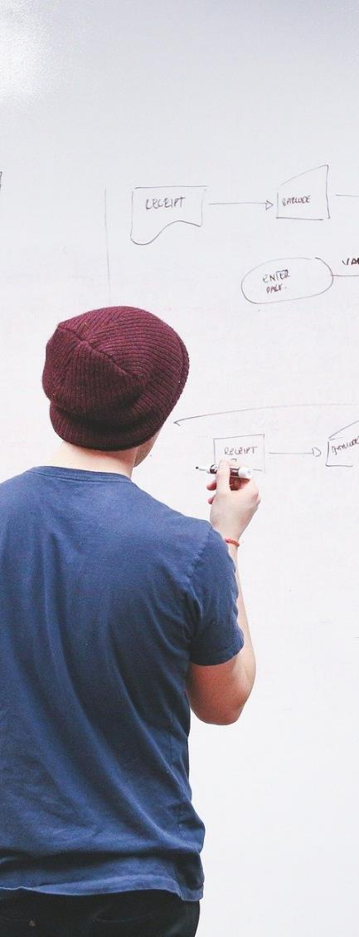

Цели данного проекта:
Освоить минимум 50% российского рынка по аренде помещений для репетиций и рынка купли/продажи музыкальных инструментов и запчастей к ним за 6 месяцев
Достигнуть положительного баланса по этому продукту в течении года
Получить рейтинг оценок не ниже 4 на площадках к 3 месяцам после запуска продукта и добиться большого прироста новых пользователей

Slide 5
Факторы риска
01
02
03
Низкий уровень технических специалистов. Необходимо тщательно отбирать членов команды, поощрять постоянное развитие, стремление к новым вызовам.
Недостаточный спрос. Укрепление репутации, высокий уровень сервиса, решение задач точно в срок, налаживание долгосрочных отношений с заказчиками.
Большое количество правок от заказчика/недовольство результатом. Нужно проводить разъяснительную работу, т.к. клиенты не являются специалистами и им трудно сформулировать свои требования. После составляется подробное техническое задание, которое закрепляет договорённости и подтверждает, что стороны поняли друг друга.

Slide 6
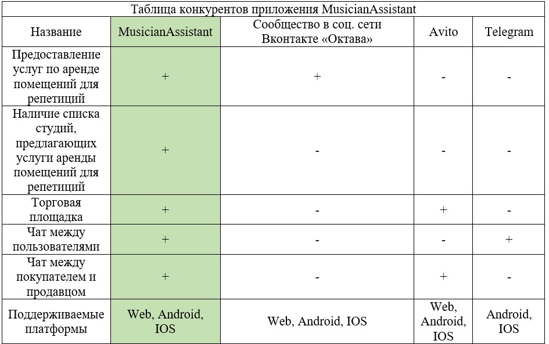
Обзор конкурентов

Slide 7

Маркетинговый
план
Освещение в СМИ
25%
Заказ рекламы по телевидению, билборды и др.
Самореклама
50%
Ведение собственных соц сетей (группа Вконтакте, а также бизнес аккаунты в Instragam и Facebook)&
Реклама через владельцев студий
75%
Раздача буклетов и, возможно, небольшие баннеры или постеры в студиях.

Slide 8
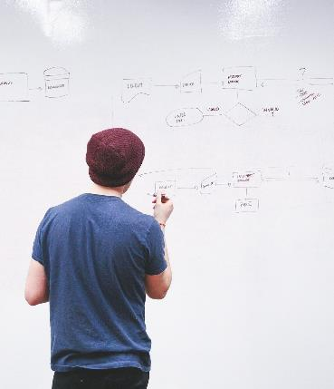
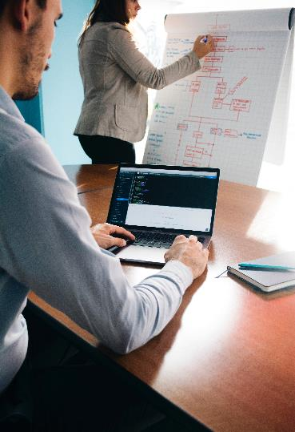


Плюсы для инвесторов
01
Дополнительные доход
02
Возможность стать частью чего-то нового
03
Инвестирование в музыкальное будущее страны (как минимум, потому что возможен выход на мировой уровень)

Slide 9

Ф
Спасибо

